Slide 1
Patrones (UI)
Tecno Web
20xx
</
} UI /> [
/>
Análisis de Patrones de Diseño de Interfaz de Usuario (UI)

Slide 2

</ INTRODUCION
La presente investigación se enfoca en analizar los patrones de diseño de interfaz de usuario (UI) más utilizados y evaluar su aplicabilidad y eficacia.
El diseño de interfaces de usuario es crucial para la experiencia del usuario y el éxito de las aplicaciones y sitios web.
php>

Slide 3
</ INTRODUCION
Los patrones de diseño de interfaz de usuario (UI) surgieron del arquitecto Christopher Alexander:
{Los patrones de diseño de interfaz de usuario (UI) surgieron del concepto de patrones en arquitectura}
{Alexander argumentaba que los problemas de diseño comunes podían resolverse mediante soluciones reutilizables y aplicables a diferentes contextos}
{Los patrones de UI abarcan diversas áreas del diseño de interfaces, como la disposición de elementos, la navegación, la interacción, el uso de colores y tipografías, entre otros}
{Algunos ejemplos populares de patrones de UI incluyen el menú desplegable, las pestañas, las tarjetas, los formularios y los modales}
{La idea detrás de los patrones de diseño de UI es que, al identificar y documentar soluciones exitosas a problemas de diseño, se pueden aprovechar y reutilizar en nuevos proyectos}
For more info: SLIDESGO | BLOG | FAQs
You can visit our sister projects: FREEPIK | FLATICON | STORYSET | WEPIK | VIDEVO

Slide 4
</ PLANTEAMIENTO DEL PROBLEMA
{01}
El diseño de interfaces de usuario es crucial para la experiencia del usuario y el éxito de las aplicaciones y sitios web
{02}
Esta falta de información dificulta la toma de decisiones informadas en el diseño de interfaces de usuario.
{03}
Como resultado, las interfaces pueden ser ineficientes, poco intuitivas y no satisfacer las necesidades y expectativas de los usuarios.
{04}
Por lo tanto, es necesario abordar este problema mediante una investigación que identifique los patrones de diseño de interfaz de usuario más utilizados.

Slide 5
{UI}
OBJETIVO GENERAL
Tecno Web
20xx
</>
} /> [

Slide 6
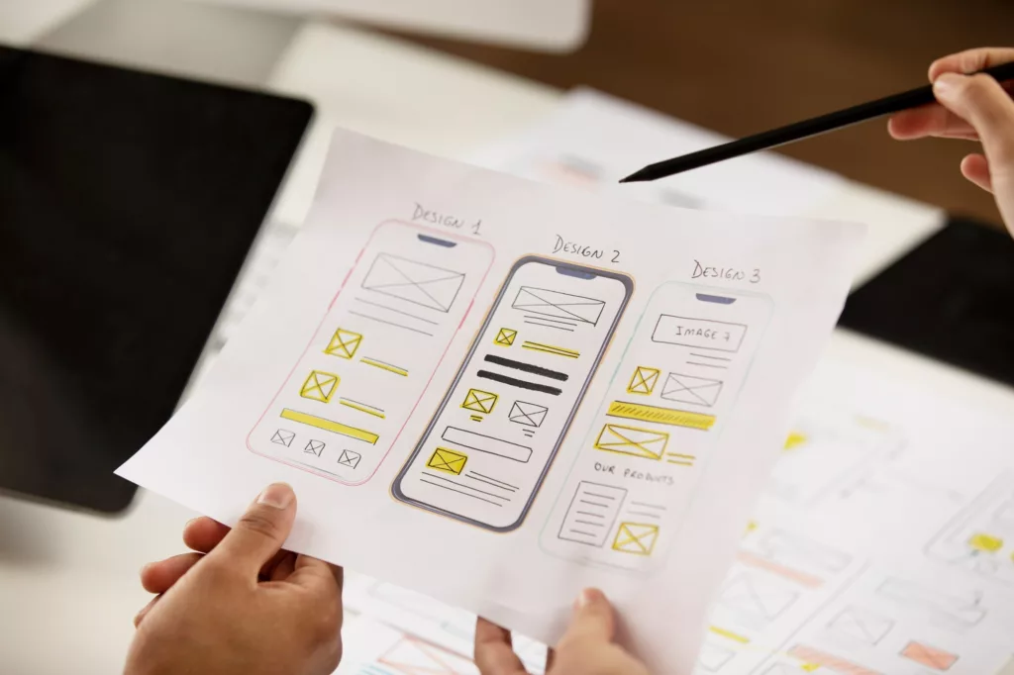
</ OBJETIVO GENERAL
} /> [
/> **
Busca
Adquirir un entendimiento profundo de los patrones de diseño de UI más populares y su efectividad a través de ejemplos prácticos.
Esto permitirá obtener un conocimiento valioso y aplicable para el diseño de interfaces de usuario, basado en principios y prácticas recomendadas.

Slide 7

</ OBJETIVOS ESPECIFICOS
Identificar los patrones de diseño de UI más utilizados
Desarrollar ejemplos a la práctica para demostrar algunos de estos patrones UI.
Analizar cómo se evalúa la eficacia de los patrones de diseño de UI

Slide 8
</ METODOLOGIA
} /> [
Se utilizará una metodología basada en la búsqueda y recopilación de datos secundarios, así como también empírico y encontrar información relevante para que pueda acoplarse y ayudar a los objetivos de la presente investigación.
/>

Slide 9
</ METODOLOGIA
1 Búsqueda y recopilación de datos secundarios
Esto implica buscar y recopilar información existente relacionada con los patrones de diseño de UI a partir de fuentes secundarias como libros, artículos científicos, informes técnicos, documentación de diseño y recursos en línea.
Esta información previamente recopilada proporcionará una base sólida de conocimientos y perspectivas existentes sobre los patrones de diseño de UI.
</>

Slide 10
</ METODOLOGIA
2 Datos empíricos:
Además de la recopilación de datos secundarios, se emplearán enfoques empíricos para obtener información adicional y respaldar los hallazgos.
Esto podría implicar la realización de estudios de usabilidad, pruebas con usuarios o recopilación de datos a través de encuestas o entrevistas.
Estos enfoques empíricos permitirán obtener información específica y actualizada sobre la eficacia y la experiencia de uso de los patrones de diseño de UI.
</>

Slide 11
</ METODOLOGIA
EN RESUMEN:
la metodología propuesta combina la búsqueda y recopilación de datos secundarios con enfoques empíricos para obtener información relevante que respalde los objetivos de la investigación sobre los patrones de diseño de UI.
Esto permitirá tener una visión amplia y fundamentada sobre los patrones de diseño de UI más utilizados y su impacto en la experiencia del usuario.
</>

Slide 12
{UI}
DESARROLLO
Tecno Web
20xx
</>
} /> [

Slide 13
</ IDENTIFICACION DE LOS PATRONES UI MAS UTILZADOS
Los patrones de diseño de interfaz de usuario (UI) se pueden agrupar en categorías o tipos según su propósito y características

Slide 14
</ IDENTIFICACION DE LOS PATRONES UI MAS UTILZADOS
1 Patrones de Navegación:
Patrón de Navegación por Menú Desplegable (Dropdown Menu)
Patrón de Navegación por Hamburger Menu
Patrón de Navegación por Pestañas (Tabs)
</>

Slide 15
</ IDENTIFICACION DE LOS PATRONES UI MAS UTILZADOS
2 Patrones de Visualización de Contenido:
Patrón de Tarjetas (Cards)
Patrón de Lista (List)
Patrón de Carrusel/Slider (Carousel/Slider)
</>

Slide 16
</ IDENTIFICACION DE LOS PATRONES UI MAS UTILZADOS
3 Patrones de Entrada de Datos:
Patrón de Formulario (Form)
Patrón de Autocompletado (Autocomplete)
Patrón de Selector de Fecha (Date Picker)
</>

Slide 17
</ IDENTIFICACION DE LOS PATRONES UI MAS UTILZADOS
4 Patrones de Interacción:
Patrón de Modal (Modal)
Patrón de Botón de Acción Flotante (Floating Action Button)
Patrón de Arrastrar y Soltar (Drag and Drop)
</>

Slide 18
</ IDENTIFICACION DE LOS PATRONES UI MAS UTILZADOS
5 Patrones de Feedback y Notificaciones:
Patrón de Toast (Toast)
Patrón de Mensajes Emergentes (Snackbar)
Patrón de Barra de Progreso (Progress Bar)
</>

Slide 19

</ ADEMASS…!!!!
} /> [
/> **
Además de estos, los patrones de diseño de UI ofrecen pautas y soluciones comprobadas para problemas comunes en el diseño de interfaces de usuario.
Su uso ayuda a crear interfaces coherentes, intuitivas y atractivas, mejorando así la experiencia del usuario y la usabilidad de los productos digitales.

Slide 20
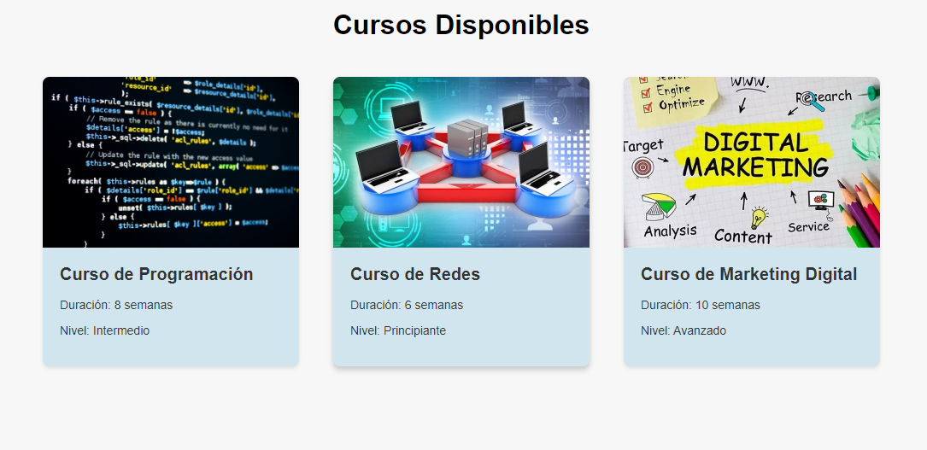
</ Tomamos un ejemplo de como aplicar algunos Patrones UI en una “Plataforma de Cursos”:
Ejemplo: Patrón de Tarjetas (Cards).
Descripción: En la página principal de la plataforma de cursos en línea, se utiliza el patrón de diseño de Tarjetas (Cards) para mostrar los diferentes cursos disponibles. Cada tarjeta representa un curso específico y muestra información relevante como el título del curso, la duración, el nivel de dificultad y una imagen ilustrativa.

Slide 21
</ En el código, se implementa y utiliza el patrón de Tarjetas (Cards) en las siguientes secciones:
} /> [
/> **

Slide 22
/> **
-Documento HTML, donde se generan las tarjetas de los cursos. -Sección Javascript <div class="card-container">,es el contenedor donde se mostrarán las tarjetas, y se crea forEach para iterar sobre el arreglo de objetos cursos para que generen dinámicamente usando JavaScript y se agregan al contenedor utilizando el método appendChild. Cada tarjeta tiene la estructura y estilos definidos en la sección CSS correspondiente al patrón.
} /> [

Slide 23
/> **
-Seccion CSS estilos, Estos estilos definen la apariencia de las tarjetas y se aplican a los elementos con las clases correspondientes. Por ejemplo, la clase .card define los estilos para el contenedor de cada tarjeta, mientras que la clase .card img define los estilos para las imágenes dentro de las tarjetas. También hay estilos para los encabezados (h2), párrafos (p), y un encabezado principal (h1). Estos estilos contribuyen al aspecto visual del patrón de UI "tarjetas card".
} /> [

Slide 24
{UI}
Código del ejemplo:
Tecno Web
20xx
</>
} /> [

Slide 25

</ ¿COMO SE EVALUA LA EFICACIA DE ESTOS PATRONES UI? ”:
se evalúa utilizando diferentes métodos y enfoques, es importante tener en cuenta que la evaluación de la eficacia de los patrones de diseño de UI debe realizarse en función a los objetivos específicos del proyecto.

Slide 26

</ RESULTADOS ”:
La realización de esta investigación de los patrones de diseño de interfaz de usuario (UI)obtuvo resultados significativos y favorables para la presente investigación los cuales son:
Identificación de los patrones (UI) más utilizados
Desarrollo de ejemplos con ayuda de bibliotecas
Análisis de la eficacia de los patrones de diseño de UI

Slide 27
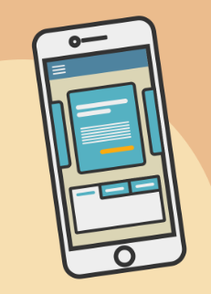
</ CONCLUCIONES
Los patrones de diseño de interfaz de usuario (UI) son herramientas valiosas en el diseño de interfaces efectivas y satisfactorias. Proporcionan soluciones probadas y pautas para problemas comunes en el diseño de interfaces, lo que resulta en interfaces más intuitivas, coherentes y atractivas.
Además de que nos da la facilidad de no reinventar la rueda sino reutilizar componentes ya probados por expertos hace que el trabajo sea más eficaz y eficiente a la hora de desarrollar interfaces de usuario.

Slide 28

</ RECOMENDACION”:
Es recomendable aplicar los patrones de UI dependiendo de los requisitos que tenga el software, es decir existen varios patrones UI, pero se deben aplicar cada uno de ellos según sea el objetivo que tiene el software a realizar.

Slide 29
{UI}
Thanks!
Tecno Web
20xx
</>
} /> [

